Slide 1
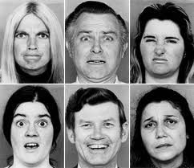
Talking About How You’re Feeling
Chapter 2 Notes
2.1

Slide 2
To ask someone how they are feeling say:
How are you?
To respond:
How are you feeling?
To respond:
¿Cómo estás?
Estoy…
¿Cómo te sientes?
Me siento….

Slide 3
Verb Sentirse (Reflexive Verb and stem changer)
I feel
You feel
He/She feels
We feel
They feel
Me siento
Te sientes
Se siente
Nos sentimos
Se sienten

Slide 4
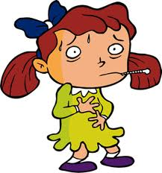
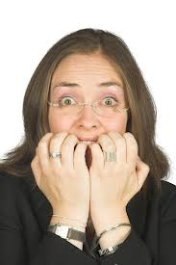
Vocabulario
Enfermo/a
Preocupado/a

Slide 5
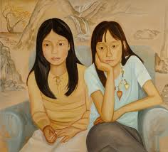
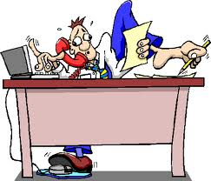
Aburrido/a
Ocupado/a

Slide 6
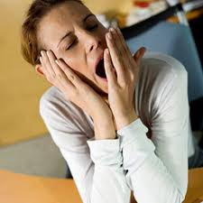
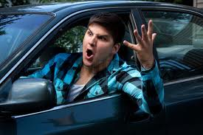
Contento/a
Cansado/a
Enfadado/a

Slide 7
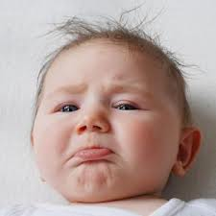
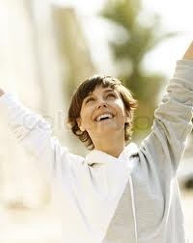
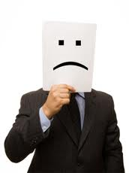
Triste
De buen humor
De mal humor

Slide 8
Deprimido/a
Emocionado/a

Slide 9
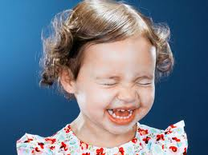
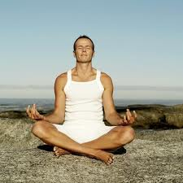
Feliz
Tranquilo/a

